Slide 1
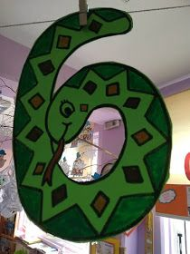
Ο ΑΡΙΘΜΟΣ 6 ΣΕ ΤΗΛΕΔΙΑΣΚΕΨΗ Νηπιαγωγείο Ριζοκαρπάσου 2021 Νηπιαγωγός: Γεωργία Φραγκίσκου

Slide 2
ΙΔΕΑ – ΣΤΟΧΟΣ
Η έννοια που θα προσεγγίσουμε είναι η έννοια του φυσικού αριθμού.
Αυτό θα γίνει μέσω έξι βασικών στόχων: την αναγνώριση πλήθους, διάταξης και συμβόλου και με την κατασκευή πλήθους, διάταξης και συμβόλου.
Να μπορέσουν τα παιδιά να αναγνωρίσουν και να κατασκευάσουν έννοιες όπως περισσότερα από…, λιγότερα από…, και τόσα όσα, με βάση την ένα προς ένα αντιστοίχιση αντικειμένων και την απαρίθμησή τους.
Να αναγνωρίσουν και να κατασκευάσουν την διάταξη αντικειμένων και γεγονότων με βάση το βαθμό παρουσίας ενός χαρακτηριστικού τους.
Να μπορέσουν να μάθουν τα παιδιά να αναγνωρίζουν και να κατασκευάζουν- γράφουν τον αριθμό σαν σύμβολο

Slide 3
ΣΕΝΑΡΙΟ Το σενάριο πάνω στο οποίο βασίστηκα, για να σχεδιάσω την διδασκαλία του αριθμού 6
Η μαμά θα φτιάξει κέικ πορτοκαλιού και χρειάζεται πορτοκάλια!!!
Σένα χωριό ζούσε μια πολύτεκνη οικογένεια με 6 παιδιά!
Είναι μέρες περιορισμού λόγω του κορωνοιού και για να γλυκαθούνε μέχρι να περάσει ο ιός ζητήσανε τα παιδιά από την μαμά να τους φτιάξει κέικ.
Θα βοηθήσουμε όμως την μαμά να ετοιμάσει το γλυκό! Αποφάσισαν τα 6 αδέλφια της οικογένειας. Και αυτό έκαναν!

Slide 4
ΥΛΙΚΑ ΠΟΥ ΖΗΤΗΣΑ ΑΠΌ ΤΟΥΣ ΓΟΝΕΙΣ ΝΑ ΕΧΟΥΝ
πλαστελίνη, τουβλάκια
Κόλλες Α4
Χρωματιστά μολύβια ή παστέλ
Πώματα από μπουκάλες νερού
πορτοκάλια
Τα παιδιά θα εργαστούν από το σπίτι τους με την στήριξη των οικείων τους

Slide 5
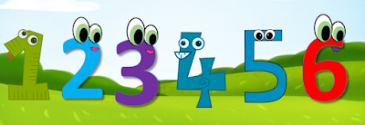
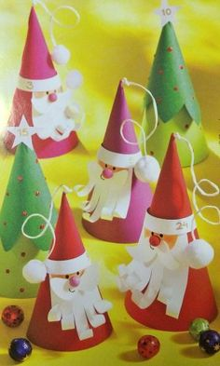
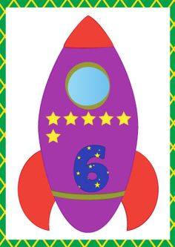
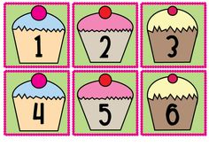
Αναγνώριση συμβόλου

Slide 6
Στην συνέχεια…
Ζητώ από κάθε παιδί να βάλει 10 πώματα στην σειρά. Στην συνέχεια πάνε για παρέλαση κ θα κάνουν ένα βήμα μπροστά 6 από τα πώματα και να τα μετρήσει.
Κρατώ καρτέλες με τους αριθμούς 1-6 και δείχνοντας τους την αντίστοιχη καρτέλα τους ζητώ να μου φέρουν αντικείμενα από τον χώρο τους: ζητώ από τα παιδιά να μου φέρουν 6 παραμύθια από την βιβλιοθήκη, 3 μπάλες, 2 μήλα, 4 κυβάκια, να μετρήσουν 6 δαχτυλάκια, να χτυπήσουν 6 παλαμάκια, να κάνουν 6 βήματα.
• Αμέσως μετά ζητώ από τα παιδιά να ψάξουν μέσα στο σπίτι τους να βρουν που υπάρχει ο αριθμός 6, όπως στο ρολόι, στην ημερομηνία κ.λ.π.

Slide 7
Κατασκευή συμβόλου
Η κατασκευή θα γίνει με την πλαστελίνη θα προσπαθήσουμε να σχηματίσουμε τον αριθμό μας.
Θα γίνει και με τους κύβους τους.
Θα την φτιάξουν και με τα πώματα που ζητήσαμε να έχουν κοντά τους
Ζητάμε να φωτογραφίσουν τις δημιουργίες τους κ τις αναρτούμε στην σελίδα μας

Slide 8
Αναγνώριση και κατασκευή πληθικού αριθμού
Τους λέω την δική μου ιστορία…6 αδέλφια αποφάσισαν να πάνε στο χωριό και να φέρουν στην μαμά τους 6 πορτοκάλια από ένα ο καθένας για να φτιάξει τον χυμό που θα έβαζε στο κέικ. Αποφάσισαν όμως να πάνε λίγοι λίγοι για να μην αφήσουν μόνη την μαμά, μήπως χρειαστεί κάτι.
Πρώτα έφυγαν τα 2 αδέλφια, αλλά ξέχασαν να πάρουν μαζί τα καπελάκια τους. Πόσα αδέλφια έμειναν πίσω; (4). Τα άλλα αδέλφια είπαν σε έναν άλλο να τρέξει να τους βρει και να τους δώσει τα καπελάκια τους για να μην τους χτυπήσει ο ήλιος στο κεφάλι. Πόσα καπελάκια πρέπει να πάρει μαζί του ο αδελφός; (2).

Slide 9
Μαζί με τον δικό του καπελάκι, πόσα καπελάκια θα έχει; (3).
Αφού πήγε και άλλος ένας αδελφός για πορτοκάλια, πόσοι έμειναν πίσω αυτή τη φορά; (3).
Όταν γύρισαν τα αδέλφια, έφεραν 3 πορτοκάλια. Πόσα πορτοκάλια πρέπει να φέρουν ακόμη για να γίνουν 6; (3). Ύστερα σηκώθηκαν οι υπόλοιποι τρεις να φέρουν και εκείνοι τα δικά τους πορτοκάλια. Ρωτούσαν τους άλλους πού πήγαν και βρήκαν αυτά τα ωραία φρούτα. Τους εξηγούσαν, λοιπόν, ότι πήγαν από κει, έστριψαν πιο πέρα και μετά πήγαν όλο ευθεία…αλλά δεν μπορούσαν να καταλάβουν πως πήγαν. Τι θα κάνουμε τώρα, άρχισαν να αναρωτιούνται …πως θα θυμόμαστε τον δρόμο;

Slide 10
Γι’ αυτό αποφάσισαν να πάνε μαζί τους άλλα δυο αδέλφια για να μη χαθούν. Πόσα αδέλφια έφυγαν αυτή τη φορά; (5).
Και πόσοι έμειναν πίσω; (1). τα πέντε αδέλφια βρήκαν την πορτοκαλιά και άρχισαν να κόβουν τα πορτοκάλια τους. Όμως τα αδέλφια που είχαν ήδη κόψει πορτοκάλια, ξεχάστηκαν και ξαναέκοψαν! Πήραν τότε τον δρόμο του γυρισμού για να βρουν και τον αδελφό τους που έμεινε στο σπίτι. Μόλις τον συνάντησαν, έκατσαν να μετρήσουν τα φρούτα τους. Πόσα φρούτα έπρεπε να έχουν; (6). Πόσα είχαν όμως; (8). Πόσα παραπάνω μήλα είχαν; (2). Πόσα έπρεπε να βγάλουν για να γίνουν 6; (2). Έτσι αποφάσισαν να δώσουν τα πορτοκάλια που περίσσευε σένα γαϊδουράκι…

Slide 11
ΑΞΙΟΛΟΓΗΣΗ
Θα ζητήσω από τα παιδιά να ζωγραφίσουν ένα δέντρο-όποιο θέλουν-που να έχει πάνω 6 φρούτα
6 φυτά : Το ένα θα έχει 1 λουλούδι ανθισμένο, το άλλο 2,3,4,5, 6 λουλούδια ανθισμένα.
Να φτιάξουν με τα πώματα τους μια μαργαρίτα με 6 πέταλα

